Slide 1
强连通分量
一、有向图: SCC划分的Tarjan算法
二、无向图: 割顶和桥的判定

Slide 2
图的连通性算法
一、有向图: SCC划分的Tarjan算法(主流算法)
二、无向图: 割顶和桥的判定

Slide 3
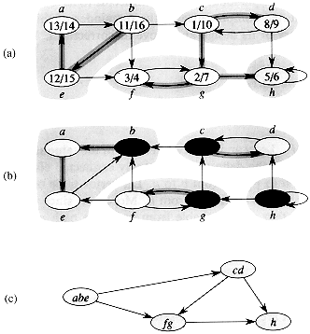
SCC的概念
有向图中, u可达v不一定意味着v可达u.
相互可达则属于同一个强连通分量
(Strongly Connected Component, SCC)
有向图和它的转置的强连通分量相同
所有SCC构成一个DAG

Slide 4
tarjan算法(参考byvoid博客)
Tarjan算法是基于对图深度优先搜索的算法
每个强连通分量为搜索树中的一棵子树
搜索时，把当前搜索树中未处理的节点加入一个堆栈
回溯时可以判断栈顶到栈中的节点是否为一个强连通分量。

Slide 5
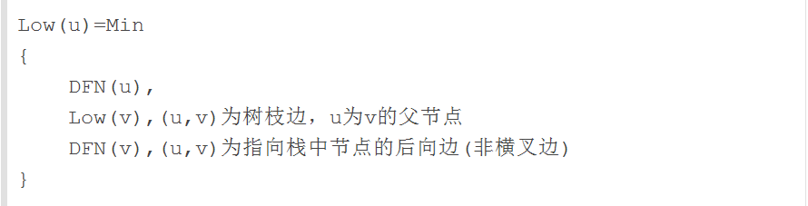
dfn与low函数
定义：
  DFN(u)为节点u搜索的次序编号(时间戳)
  Low(u)为u能直接或者间接能够追溯到的最早的栈中节点的次序号
当DFN(u)=Low(u)时，以u为根的搜索子树上所有节点是一个强连通分量。

Slide 6
Tarjan
Tarjan算法是基于对图深度优先搜索的算法，每个强连通分量为搜索树中的一棵子树。
算法思想如下：
  dfn[u]表示dfs时达到顶点u的次序号，low[u]表示u所能直接或间接达到顶点的最小次序号，所以当dfn[u]=low[u]时，以u为根的搜索子树上所有节点是一个强连通分量。
  先将顶点u入栈，dfn[u]=low[u]=++idx,扫描u能到达的顶点v，如果v没有被访问过，则dfs(v)，low[u]=min(low[u],low[v])，如果v在栈里，low[u]=min(low[u],dfn[v])，扫描完v以后，如果dfn[u]=low[u]，则将u及其以上顶点出栈。

Slide 7
实例
1.dfn[1]=low[1]=1→2(!vis[2])
2.dfn[2]=low[2]=2→3(!vis[3])
3.dfn[3]=low[3]=3→1(vis[1])
low[3]=min(low[3],dfn[1])=1
dfn[3]<>low[3]→2
2.low[2]=min(low[2],low[3])=1
dfn[2]<>low[2]→1
1.low[1]=min(low[1],low[2])=1
dfn[1]==low[1]→while(u!=v)q.pop()
1
2
3

Slide 8
算法伪代码
tarjan(u)
{
DFN[u]=Low[u]=++Index // 为节点u设定次序编号和Low初值
Stack.push(u) // 将节点u压入栈中
for each (u, v) in E // 枚举每一条边
if (v is not visted) // 如果节点v未被访问过
tarjan(v) // 继续向下找
Low[u] = min(Low[u], Low[v])
else if (v in S) // 如果节点v还在栈内
Low[u] = min(Low[u], DFN[v])
if (DFN[u] == Low[u]) // 如果节点u是强连通分量的根
repeat
v = S.pop // 将v退栈，为该强连通分量中一个顶点
print v
until (u== v)
}

Slide 9
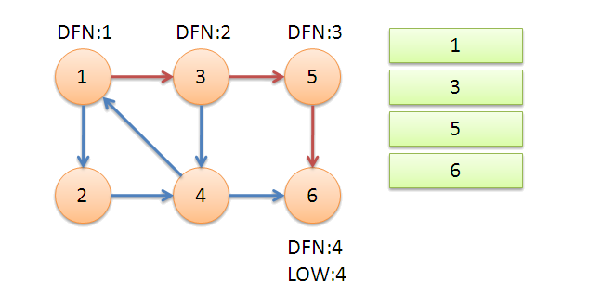
算法演示

Slide 10
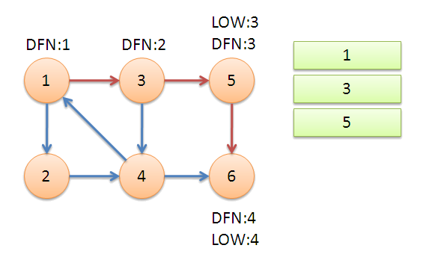
算法演示

Slide 11
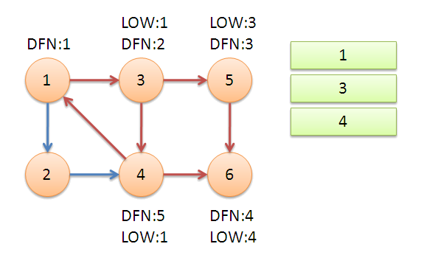
算法演示

Slide 12
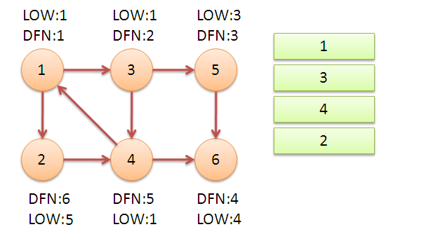
算法演示

Slide 13
完整代码
if (DFN[i]==LOW[i]){
Bcnt++;
do
{
j=Stap[Stop--];
instack[j]=false;
Belong[j]=Bcnt;
}
while (j!=i);
}
}
void solve()
{
int i;
Stop=Bcnt=Dindex=0;
memset(DFN,0,sizeof(DFN));
for (i=1;i<=N;i++)
if (!DFN[i])
tarjan(i);
}
void tarjan(int i)
{
int j;
DFN[i]=LOW[i]=++Dindex;
instack[i]=true;
Stap[++Stop]=i;
for (edge *e=V[i];e;e=e->next)
{
j=e->t;
if (!DFN[j])
{
tarjan(j);
if (LOW[j]<LOW[i])
LOW[i]=LOW[j];
}
else if (instack[j] && DFN[j]<LOW[i])
LOW[i]=DFN[j];
}

Slide 14
Popular Cows ( POJ2186 )
N头奶牛(N≤10000)
M对关系（a , b），表示a认为b是受欢迎的
关系具有传递性，即若(a,b),(b,c)→(a,c)
询问有多少头奶牛是被其他所有奶牛认为是受欢迎的

Slide 15
Popular Cows ( POJ2186 )
求出所有的强连通分量
每个强连通分量缩成一点，则形成一个有向无环图DAG。
DAG上面如果有唯一的出度为0的点，则该点能被所有的点可达。 那么该点所代表的连通分量上的所有的原图中的点，都能被原图中 的所有点可达 ，则该连通分量的点数就是答案。
DAG上面如果有不止一个出度为0的点，则这些点互相不可达，原问题无解，答案为0；

Slide 16
void Tarjan(int now){
vis[now] = 0;
low[now] = dfn[now] = ++times;
instack[now] = 1;
stack[++top] = now;
for (int k = conn[now];~k;k = next[k])
if (vis[a[k]])
Tarjan(a[k,low[now] = min(low[now],low[a[k]]);
else if (instack[a[k]])
low[now] = min(low[now],dfn[a[k]]);
if (dfn[now] == low[now]){
newnum[now] = ++num;
instack[now] = 0;
size[num] = 1;
while (stack[top] != now){
newnum[stack[top]] = num;
instack[stack[top--]] = 0;
++size[num];
}
--top;
}
}

Slide 17
int main(){
scanf("%d%d",&n,&m);
memset(conn,-1,sizeof(conn)); times = -1;
for (int i = 1;i <= m;++i){
scanf("%d%d",&edge[i][0],&edge[i][1]);
Link(edge[i][0],edge[i][1]);
}
times = num = top = 0;
memset(vis,1,sizeof(vis));
for (int i = 1;i <= n;++i)
if (vis[i]) Tarjan(i);
for (int i = 1;i <= m;++i)
if (newnum[edge[i][0]] != newnum[edge[i][1]])
++deg[newnum[edge[i][0]]];
int sum = 0,k = 0;
for (int i = 1;i <= num;++i)
if (!deg[i]){
if (!sum++) k = size[i];
else {k = 0;break;}
}
printf("%d\n",k);
return 0;
}

Slide 18
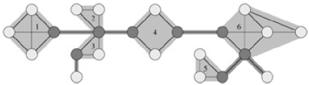
割顶与桥
对于无向连通图G
  割顶是去掉以后让图不连通的点
  桥是去掉以后让图不连通的边

Slide 19
无向图的LOW函数
low[u]为u及其的后代所能追溯到的最早(最先被发现)祖先点v的dfn[v]值
类似有向图的计算方式, 注意无向图只有T和B边
  low[u] = dfn[u] = time++;
  for (u的不等于u的邻居v) { // 不考虑自环
  if (pre[v] == -1) { // 白色点
  dfs-visit(v);
  if (low[u] > low[v]) low[u] = low[v];
  } else
  if (low[u] > dfn[v]) low[u] = dfn[v];
  }

Slide 20
割顶的判定
在一棵DFS树中
根root是割顶当且仅当它至少有两个儿子
其他点v是割顶当且仅当它有一个儿子u, 从u或者u的后代出发没有指向v祖先(不含v)的B边, 则删除v以后u和v的父亲不连通, 故为割顶
割顶判定算法:
对于DFS树根, 判断度数是否大于1
对于其他点u, 如果不是根的直接儿子, 且low[u] >= dfn[P[u]], 则它的父亲v=P[u]是割点

Slide 21
Network (POJ 1144)
题目大意：给定一个无向图，求有多少点是割点
void dfs(int u,int dep){
dfn[u]=low[u]=dep;
for (int i=0; i<adj[u].size(); i++){
int v=adj[u][i];
if (!dfn[v]){
dfs(v,dep+1);
if (u==rt) rt_son++;
else {
low[u]=min(low[u],low[v]);
if (low[v]>=dfn[u]) cut[u]=true;
//由后继节点搜不到比该点更早的点，则该点是割点
}
}
else low[u]=min(low[u],dfn[v]);
}
}

Slide 22
桥的判定
边(u,v)为桥当且仅当它不在任何一个简单回路中
发现T边(u,v)时若发现v和它的后代不存在一条连接u或其祖先的B边, 则删除(u,v)后u和v不连通, 因此(u,v)为桥
桥的判定算法: 发现T边(u, v)时若LOW[v]>dfn[u](注意不能取等号), 则(u,v)为桥

Slide 23
例题
Byteotia有n个镇。有的镇被双向的道路连接。每一对镇间最多只有一条直接连接的道路。任意两个镇连通。
每个镇刚好有一个市民。他们为孤独所困。每个居民都想看看其他所有居民（去他所在的地方），而且刚好做一次。所以刚好发生了n*(n-1)次访问。不幸的是，一些程序员正在罢工，为了使软件的销售量提高。作为抗议活动的一部分，程序员想把Byteotia的一条道路关闭，阻止通过这条道路。他们正在辩论选择哪一条道路会使得后果最严重。（后果最严重即删去这条道路后访问次数最少）

Slide 24
例题
B
如图，若删去D,E之间的边，则会减少16次访问，若删去G,H之间的，会减少7次访问。若删除其它边，则不会减少访问次数。
A
F
E
C
D
G
H

Slide 25
例题
应该删除哪些边？
很显然，只有删除桥才会减少访问次数，删去其它的边，图依然保持连通。
因此，首先应该求出所有的桥。

Slide 26
例题
然后我们分别考虑每个桥的情况，删去这条边，会导致把图分成2个部分，而这两个部分是不连通的。考虑损失掉的访问，其实就是跨越这两个部分的访问，即|S1|*|S2|次访问，|S1|,|S2|是两个部分的大小。
由此，大致的算法就形成了，枚举每一条边，然后计算损失的访问，最后输出答案即可。

Slide 27
void tj(int x, int fa) {
low[x]=dfn[x]=++tm, size[x]=1;
for (auto p:g[x]) if (p!=fa) {
if (!low[p]) tj(p,x), size[x]+=size[p];
low[x]=std::min(low[x],low[p]);
}
}
int main() {
int n,m,u,v;
ll ans=0;
scanf("%d%d",&n,&m);
while (m--) scanf("%d%d",&u,&v),
g[u].push_back(v), g[v].push_back(u);
tj(1,0);
for (int i=2; i<=n; ++i)
if (dfn[i]==low[i])
ans=std::max(ans,(ll)size[i]*(size[1]-size[i]));
printf("%lld\n",ans);
}

Slide 28
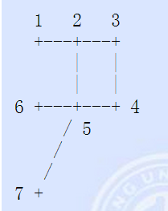
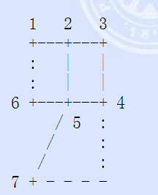
Redundant Paths (POJ 3177)
给定一张连通图G（V , E）(V<=5,000，E<=10,000)
询问至少要添加多少条边，使得，任意两点间至少有2条路径可达？

Slide 29
Redundant Paths (POJ 3177)
首先用tarjan求桥，桥把整张图分为了若干个双连通分量。
之后将每个双连通分量缩为一个点，可以得到一棵树，问题转化为：在树上加边，使得整棵树没有桥。
显然，所有的叶节点都需要连一条边。我们可以选择一个非叶节点为根，按照DFS序，将第i个叶节点与第i+n/2个相连。如果是奇数，则将中间一个与根相连。

Slide 30
void tarjan(int u){
stack[++top]=u;instack[u]=true;f[u]=false;
time++;low[u]=time;dfn[u]=time;
for(int i=head[u];i;i=p[i].next){
v=p[i].key;
if(f[v]){
fa[v]=u; tarjan(v);
low[u]=min(low[u],low[v]);
}
else if((instack[v])&&(fa[u]!=v))
low[u]=min(low[u],dfn[v]);
}
if(dfn[u]==low[u]){
s++;
while(stack[top]!=u){
instack[stack[top]]=false;
hash[stack[top]]=s;
stack[top]=0;top--;
}
instack[stack[top]]=false;
hash[stack[top]]=s;
stack[top]=0;top--;
}
}

Slide 31
int main(){
cin>>n>>m;memset(head,0,sizeof(head));
for(int i=1;i<=m;i++){
cin>>x[i]>>y[i];
p[++cntp].key=y[i];p[cntp].next=head[x[i]];head[x[i]]=cntp;
p[++cntp].key=x[i];p[cntp].next=head[y[i]];head[y[i]]=cntp;
}
memset(f,true,sizeof(f));
memset(instack,false,sizeof(instack));
top=0;s=0;time=0;tarjan(1);
memset(Map,true,sizeof(Map));
memset(s2,0,sizeof(s2));
for(int i=1;i<=m;i++){
if((hash[x[i]]!=hash[y[i]])&&(Map[hash[x[i]]][hash[y[i]]])){
Map[hash[x[i]]][hash[y[i]]]=false;
Map[hash[y[i]]][hash[x[i]]]=false;
s2[hash[x[i]]]++;s2[hash[y[i]]]++;
}
} for(int i=1;i<=s;i++){
if(s2[i]==1)s1++;
}
cout<<(s1+1)/2<<endl;
return 0;
}

Slide 32
强联通缩点的方法
第一个：构新图，但不建图，是否能做，能block[i]表示新点。
第二个：直接建新图，才能做，能用block[i]表示新点。
比如：联通块编号从n+1开始。每个节点都有自己的联通块编号
for(int i=1;i<=n;i++)
for(int j=head[i];j!=-1;j=eg[j].next)
if(bl[i]!=bl[eg[j].to])
{
add(bl[i],bl[eg[j].to]);
ineg[bl[eg[j].to]]++;
}
新图上求最长链： 就可以跑拓扑排序求最长链，或者 双次dfs或者bfs，或者dp（最长链+次长链）等方法。

